Slide 1
Экспортный контроль
при трудоустройстве иностранного гражданина в
Томский политехнический университет
В.Н. Щербинин,
заведующий сектором внешнеэкономической деятельности НИ ТПУ
31 мая
2016

Slide 2
Объекты экспортного контроля
Образовательные услуги иностранным гражданам
Продукция, поставляемая по внешнеэкономическим сделкам
Результаты интеллектуальной деятельности
Работы по заказу или проводимые совместно с иностранным заказчиком либо при участии иностранных специалистов
Материалы, предназначенные для оглашения на международных конференция, выставках, семинарах или опубликования в международных журналах
2

Slide 3
Федеральный закон от 18.07.1999 N 183-ФЗ (ред. от 13.07.2015) "Об экспортном контроле"
Неосязаемая передача технологий (НПТ) – передача информации по технологическим аспектам неосязаемым способом, куда входят: научные конференции, встречи, переговоры, выступления, лекции, обучение (в том числе обучение иностранных студентов), а также проведение совместных работ с иностранным гражданином.
3

Slide 4
Структура ЭК в ТПУ
РЕКТОР
Комиссия по экспортному контролю
Ответственный по экспортному контролю
товаров, услуг и технологий
Ответственный по экспортному контролю
образовательных услуг
Уполномоченный
по экспортному контролю
Уполномоченные по экспортному контролю в структурных подразделениях
Заместители директоров по учебной работе
4

Slide 5
Создание ВСЭК ТПУ
5

Slide 6
Создание ВСЭК ТПУ
6

Slide 7
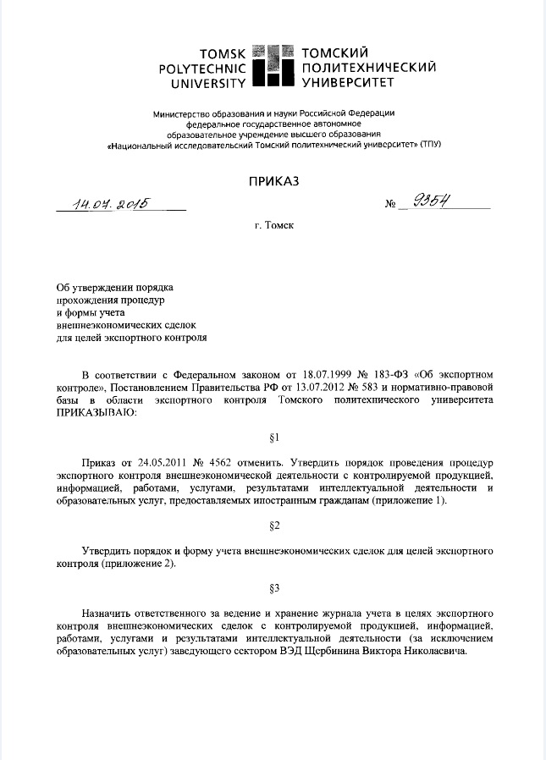
Приказ
7

Slide 8
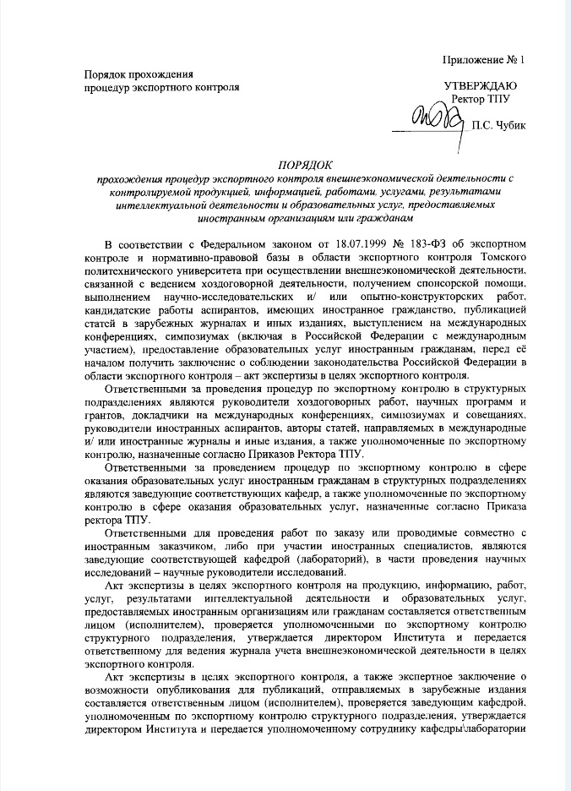
Положение
8

Slide 9
Ответственными для проведения работ по заказу или проводимые совместно с иностранным заказчиком, либо при участии иностранных специалистов, являются заведующие соответствующей кафедрой (лабораторией), в части проведения научных исследований – научные руководители исследований;
Акт экспертизы в целях экспортного контроля на продукцию, информацию, работ, услуг, результатами интеллектуальной деятельности и образовательных услуг, предоставляемых иностранным организациям или гражданам составляется ответственным лицом (исполнителем), проверяется уполномоченными по экспортному контролю структурного подразделения, утверждается директором Института и передается ответственному для ведения журнала учета внешнеэкономической деятельности в целях экспортного контроля.
9

Slide 10
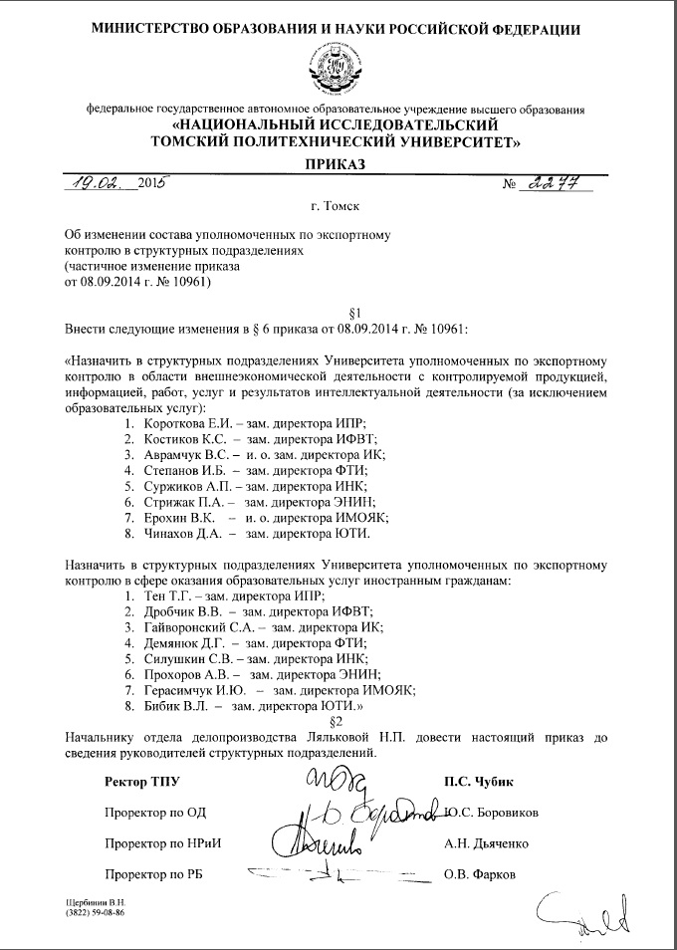
Список уполномоченных по ЭК ТПУ
13

Slide 11
При возникновении разногласий между сторонами, проверяющими акт на предмет подпадания (или не подпадания) под контрольные списки экспортируемого объекта, документы могут быть направлены независимому идентификационному центру;
В случае, если объект экспертизы контролируется, следует обратиться за лицензией или иными разрешительными документами в Федеральную службу по техническому и экспортному контролю Российской Федерации.
10

Slide 12
Комиссия по ЭК ТПУ
ФИО | Должность
Фарков О.В. | Проректор по режиму и безопасности | Председатель
Оствальд Р.В. | Заместитель проректора по научной работе и инновациям | Заместитель председателя
Щербинин В.Н. | Заведующий сектором ВЭД | Член комиссии
Соловьев М.А. | Заместитель проректора по образовательной деятельности
Ерохин В.К. | И.о. директора ИМОЯК
Данейкин Ю.В. | Начальник учебно-методического управления
Степанов И.Б. | ФТИ, заместитель директора по научной работе
Короткова Е.И. | ИПР, заместитель директора по научной работе и инновационному развитию
12

Slide 13
Случаи непредставления актов экспертизы в целях экспортного контроля являются нарушением, а ответственные лица (исполнители), их допустившие, руководители подразделений (кафедр, центров) и уполномоченные по экспортному контролю несут ответственность в соответствии с федеральным законодательством в области экспортного контроля и правилами внутреннего распорядка ТПУ.
11

Slide 14
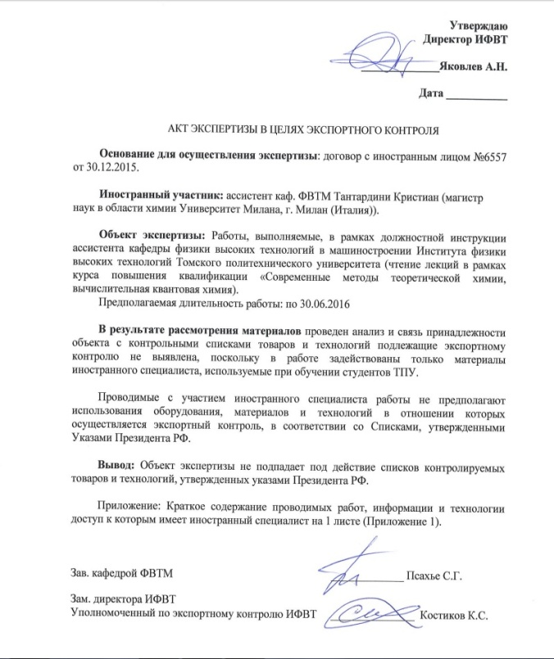
Акт
16

Slide 15
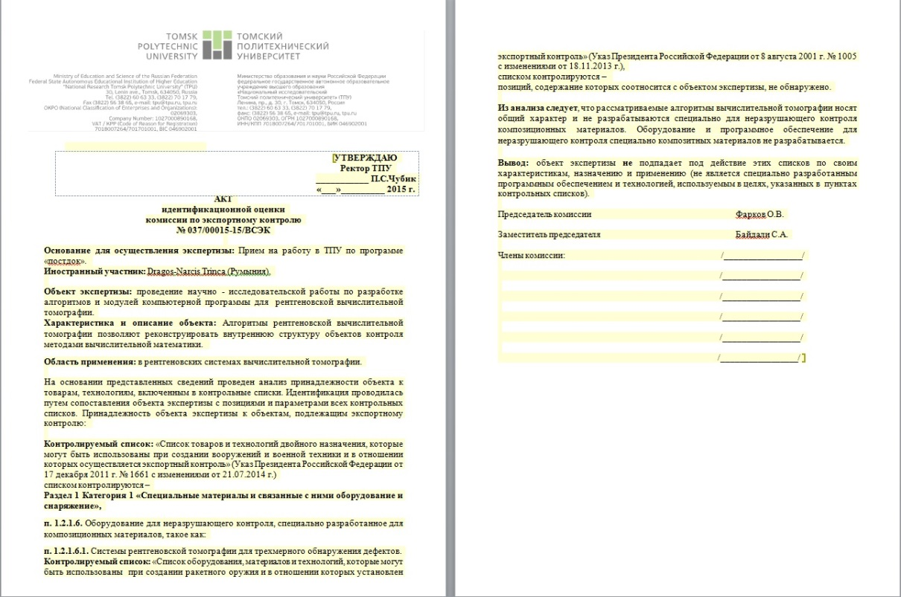
Акт экспертизы на иностранного постдока
17

Slide 16
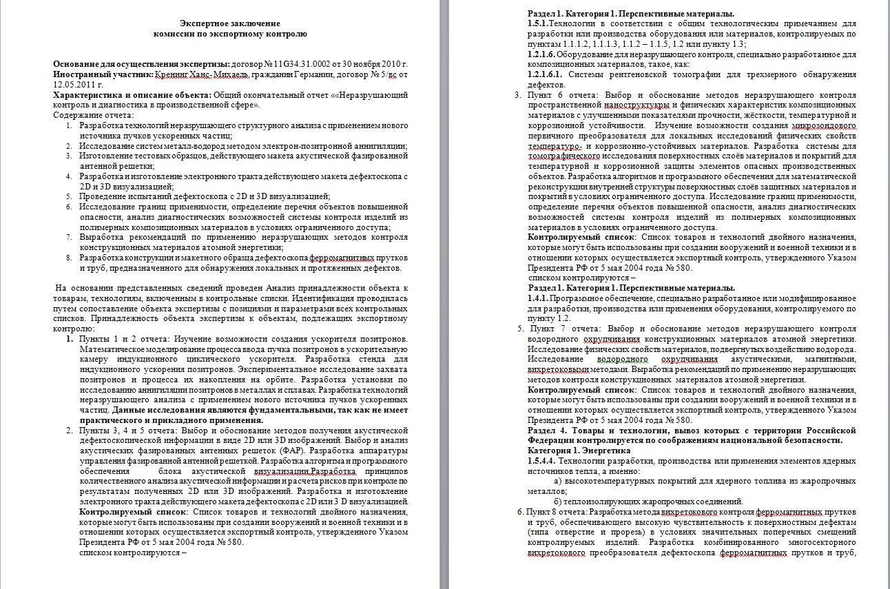
Акт
14

Slide 17
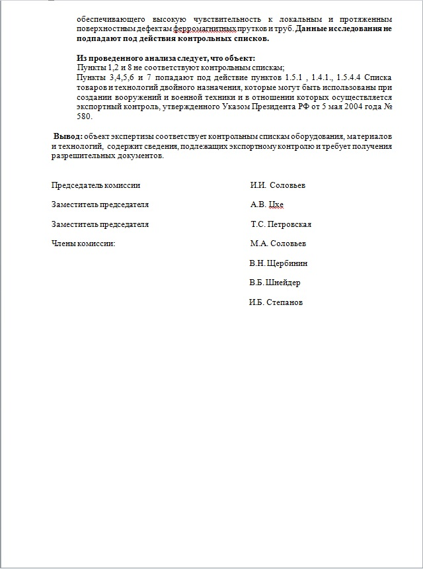
15

Slide 18
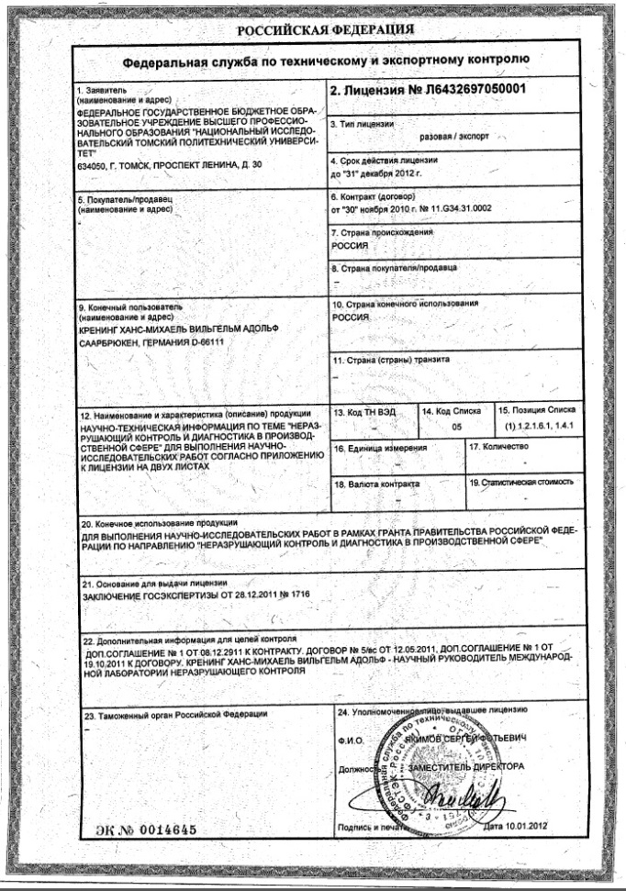
Пример лицензии
20

Slide 19
Всеобъемлющий контроль
Всеобъемлющий контроль – осуществление экспортного контроля в отношении технологий, не подпадающих под действие контрольных списков, в случаях, когда российские участники ВЭД информированы в области экспортного контроля или иным компетентным государственным органом о том, что данные товары, информация, работы, услуги, результаты интеллектуальной деятельности могут быть использованы в целях создания ОМП и средств его доставки, иных видов ВВТ либо приобретается в интересах российских либо иностранных организаций или физических лиц, причастных к террористической деятельности, либо имеют основания полагать, что данные товары, информация, работы, услуги, результаты интеллектуальной деятельности могут быть полностью или частично применены для указанных целей, либо приобретается в интересах указанных организаций и лиц
18

Slide 20
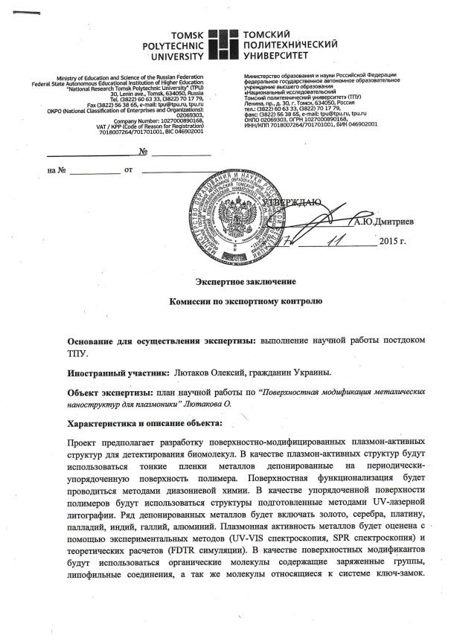
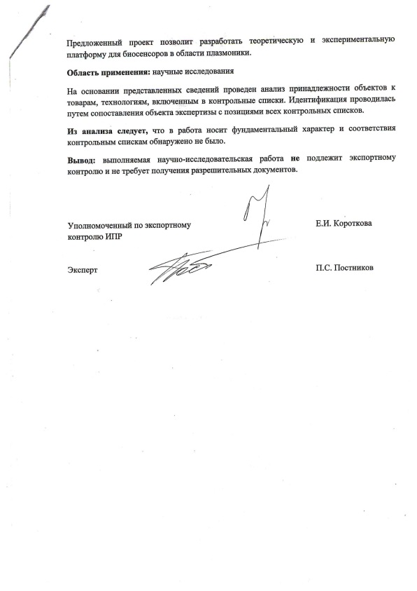
19

Slide 21
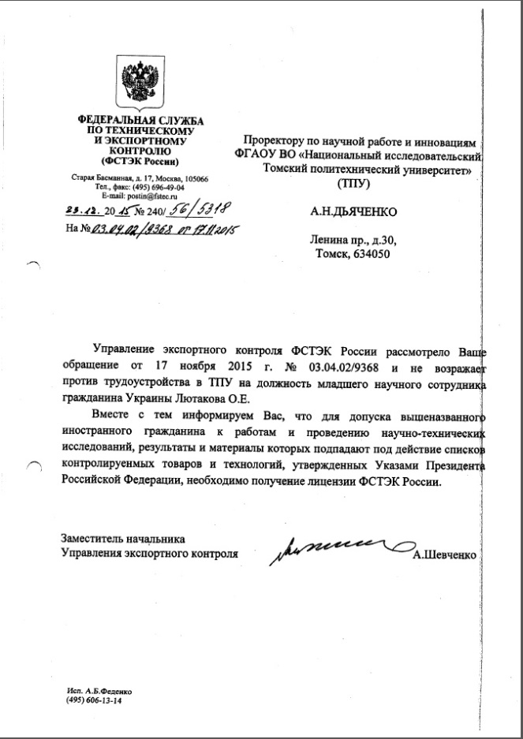
Пример разрешительного письма
21

Slide 22
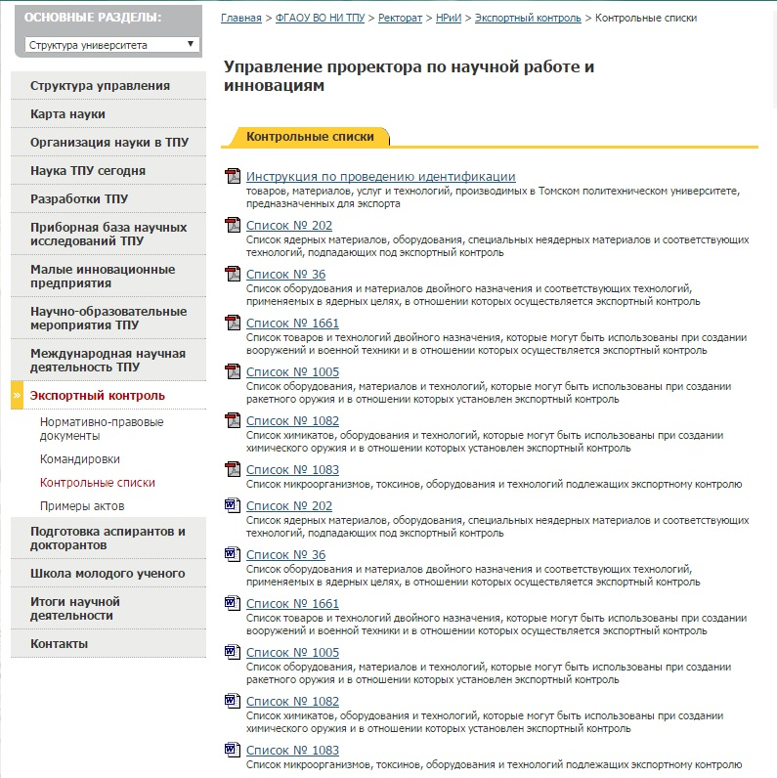
22

Slide 23
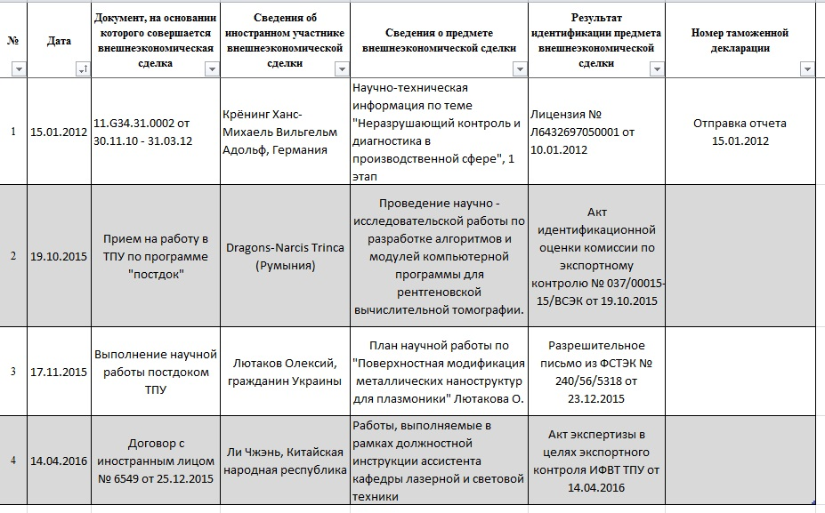
Ведение журнала учета
23

Slide 24
Аккредитация НИ ТПУ
24

Slide 25
СПАСИБО ЗА ВНИМАНИЕ!
Щербинин
Виктор Николаевич
Заведующий
сектором ВЭД
(3822) 59-08-86
victornic@tpu.ru
25

